Slide 1
幾個大家關心的退撫問題
教育部私校退撫儲金監理會 賴俊男
2015.4.27

Slide 2
目錄
前言
私校退撫會不會破產
私校退撫因應少子化措施
私校退撫儲金目前操作績效
您選對投資組合了嗎
結語

Slide 3
一、前言
自行儲蓄投資
(第三層)
職業退休金
(第二層)
社會保險年金
(第一層)
1.民間養老
2.個人儲蓄理財
3.私校增額提撥
1.勞退舊制
2.勞退新制(94.7.1 )
3.公務人員退撫基金
4.私校退撫基金(舊制)81.8.1
5.私校退撫儲金新制99.1.1
1.勞保:老年給付
2.公保:養老給付
3.國民年金:老年給付

Slide 4
80
12
30
81
02
01
84
08
09
98
07
08
99
01
01
102
01
01
修正私校法第55條--提撥學費3%。
私校退撫舊制。
制定教師法24條--以儲金方式提撥，學校與教師共同撥繳費用建立基金支付，並由政府負最後支付保證責任。
完成學校法人及其所屬私立學校教職員退休撫卹離職資遣條例（以下簡稱私校退撫條例）制定。
私校退撫新制施行。
開放教職員個人帳戶，進行3種投資標的組合選擇的自主投資。

Slide 5
第一層公保+第二層儲金+第三層增額提撥預估效益：
1.教師服務30年，原基金26年，儲金4年：
一次領取：
單位：新臺幣元
教師職級 | 退休 薪級 | 第一層 公保 | 第二層儲金 (收益率2%~4%) | 第三層增額 (收益率2%~4%) | 合計
大學教授 | 770 | 191萬 | 349萬~352萬 | 22.4萬~23.6萬 | 562.4萬~566.6萬
高中職教師 | 625 | 169萬 | 310萬~313萬 | 19.9萬~20.9萬 | 498.9萬~502.9萬
年金領取：
單位：新臺幣元
教師職級 | 退休 薪級 | 第一層 公保年金 | 第二層儲金年金 (收益率2%~4%) | 第三層增額 (收益率2%~4%)
大學教授 | 770 | 20,699 | 13,600~14,000 | 0
高中職教師 | 625 | 18,361 | 12,400~12,400 | 0

Slide 6
第一層公保+第二層儲金+第三層增額提撥預估效益：
2.教師服務30年，全為儲金新制年資：
一次領取：
單位：新臺幣元
教師職級 | 退休 薪級 | 第一層 公保 | 第二層儲金 (收益率2%~8%) | 第三層增額 (收益率2%~8%) | 合計
大學教授 | 770 | 191萬 | 525萬~1,380萬 | 185萬~502萬 | 901萬~2,073萬
高中職教師 | 625 | 169萬 | 453萬~1,180萬 | 160萬~429萬 | 782萬~1,778萬
年金領取：
單位：新臺幣元
教師職級 | 退休 薪級 | 第一層 公保年金 | 第二層儲金年金 (收益率2%~8%) | 第三層增額 (收益率2%~8%) | 合計
大學教授 | 770 | 20,699 | 21,000~55,200 | 7,200~20,000 | 48,899~95,899
高中職教師 | 625 | 18,361 | 18,100~47,200 | 6,400~16,800 | 42,861~82,361

Slide 7
有關私校老師退撫、公保權益，請上網至(私校退撫儲金監理會/資料下載/103私校老年經濟安全之介紹)參閱簡報資料。

Slide 8
二、私校退撫會不會破產
新制沒有破產問題，舊制絕不會破產。
私校退撫財務有兩種:
舊制—與軍公教相同設計，是各校教職員共用的大水庫。各校98.12.31以前每學 期提撥3%學費，99.1.1以後撥1%；不夠的，各教育主管機關撥補。
根據委託精算顯示，新制施行時財務缺口達450億元。解決方法為:
1.凍結舊制年資財務缺口:99.1.1以後，現職與新進人員全部改用新制。
2.各校仍提撥1%學費，填補450億元缺口職員。
3.政府確實撥補:過去5年，舊制每年支出在30~39億元，扣除1%學費(約 8億)，政府隔年補足，至今執行成效良好，撥補率近90%。

Slide 9
二、私校退撫會不會破產
新制—是每個人一個小水塔，你的是你的，我的是我的。 在職時候，政府、 學校及自己按規定每月提繳金額到這個小水塔，自己可以看管，退休 時就領走自己水塔累積的資金，所以帳務清楚，沒有破產問題。
你的小水塔，有多少存水量，可以隨時上網查看，或者每年3月底紙 本對帳單。
教職員35%
學校
32.5%
政府
32.5%
按月提撥
新制退撫儲金
甲校帳戶
乙校帳戶
丙校帳戶
A
教師帳戶
B
教師帳戶
C
教師帳戶
D
教師帳戶
E
教師帳戶
F
教師帳戶
G
教師帳戶
H
教師帳戶
I
教師帳戶

Slide 10
三、私校退撫因應少子化措施
退休金提存到管理會，而不是在學校或政府。
退休金三方定期撥繳，而不是退休時學校或政府再一次給。
新制採個人帳戶制，不管退休、離職、資遣或撫卹，新制領到金額都一樣。
放寬退休條件:自願退休(25年年資或5年60歲)、5年65歲命令退休
增加退休條件:學校組織變更、停辦或合併辦理人員精簡者，具有20年、10年50
歲或薪級碰頂滿3年，得辦理彈性退休。
60

Slide 11
四、私校退撫儲金操作績效現況

Slide 15
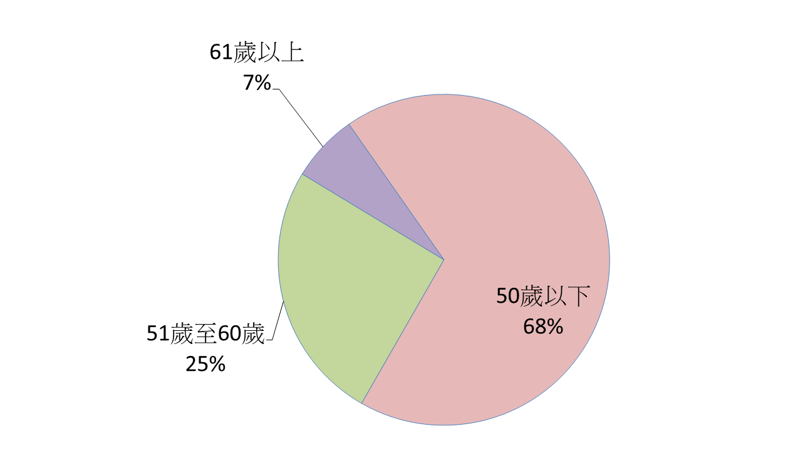
五、您選對投資組合了嗎

Slide 16
30歲
45歲
55歲
65歲
積極型
穩健型
保守型

Slide 17
六、結語
財務健全退休制度，才是權益保障。
私校退撫財務健全，不會債留子孫。
選擇適當投資組合，富足退休生活。

